Slide 1
VEILIG EN GEZOND WERK IN EEN DIGITALE SAMENLEVING Campagne voor een gezonde werkplek 2023-25
Werknemersbeheer door kunstmatige intelligentie (AI): gevolgen voor veiligheid en gezondheid op het werk (VGW)

Slide 2
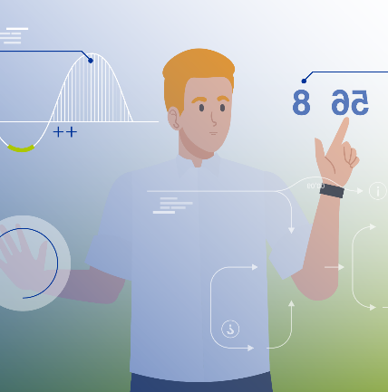
Overzicht
Definities en toepassingen
Feiten en cijfers
Risico’s voor VGW
Kansen op gebied van VGW
Succesfactoren voor VGW – praktijkvoorbeelden
EU-regelgevingskader
Belangrijkste indicatoren voor preventie

Slide 3
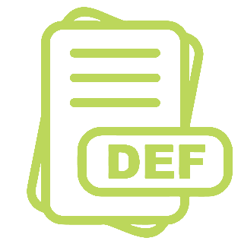
Definities
Algoritmisch/op AI gebaseerd werknemersbeheer
(AI-based worker management, AIWM): digitaal systeem dat werkgerelateerde gegevens verzamelt, ook over werknemers, om geautomatiseerde/semi-geautomatiseerde beslissingen te nemen door gebruik te maken van algoritmen/AI.
Geautomatiseerde besluitvorming: (afhankelijk van wettelijke bepalingen) AIWM-systemen beslissen autonoom.
Semi-geautomatiseerde systemen: verstrekken informatie en aanbevelingen aan werkgevers, leidinggevenden en HR-managers en soms aan werknemers met het oog op het nemen van beslissingen.
Notes:
Werknemersbeheersystemen verzamelen met behulp van een grote verscheidenheid aan digitale technologieën, vaak in realtime, gegevens van de werkplek, werknemers en het werk dat zij doen. De gegevens worden vervolgens verwerkt door algoritmen of AI, die opmerkelijke conclusies trekken die het mogelijk maken aanbevelingen en voorspellingen te doen en beslissingen te nemen over het beheer van werknemers. Deze worden vervolgens ingevoerd in andere digitale systemen (geautomatiseerd besluitvormingsproces – onderworpen aan regelgeving) of gecommuniceerd naar menselijke actoren (semi-geautomatiseerd besluitvormingsproces) - zoals HR-managers, werkgevers, lijnmanagers, soms werknemers - die daar bij het beheer van werknemers op inspelen met als doel de organisatie van het werk, de productiviteit, het HR-beheer, de prestaties en de motivatie van werknemers en mogelijk de veiligheid, de gezondheid en het welzijn van werknemers te verbeteren.

Slide 4
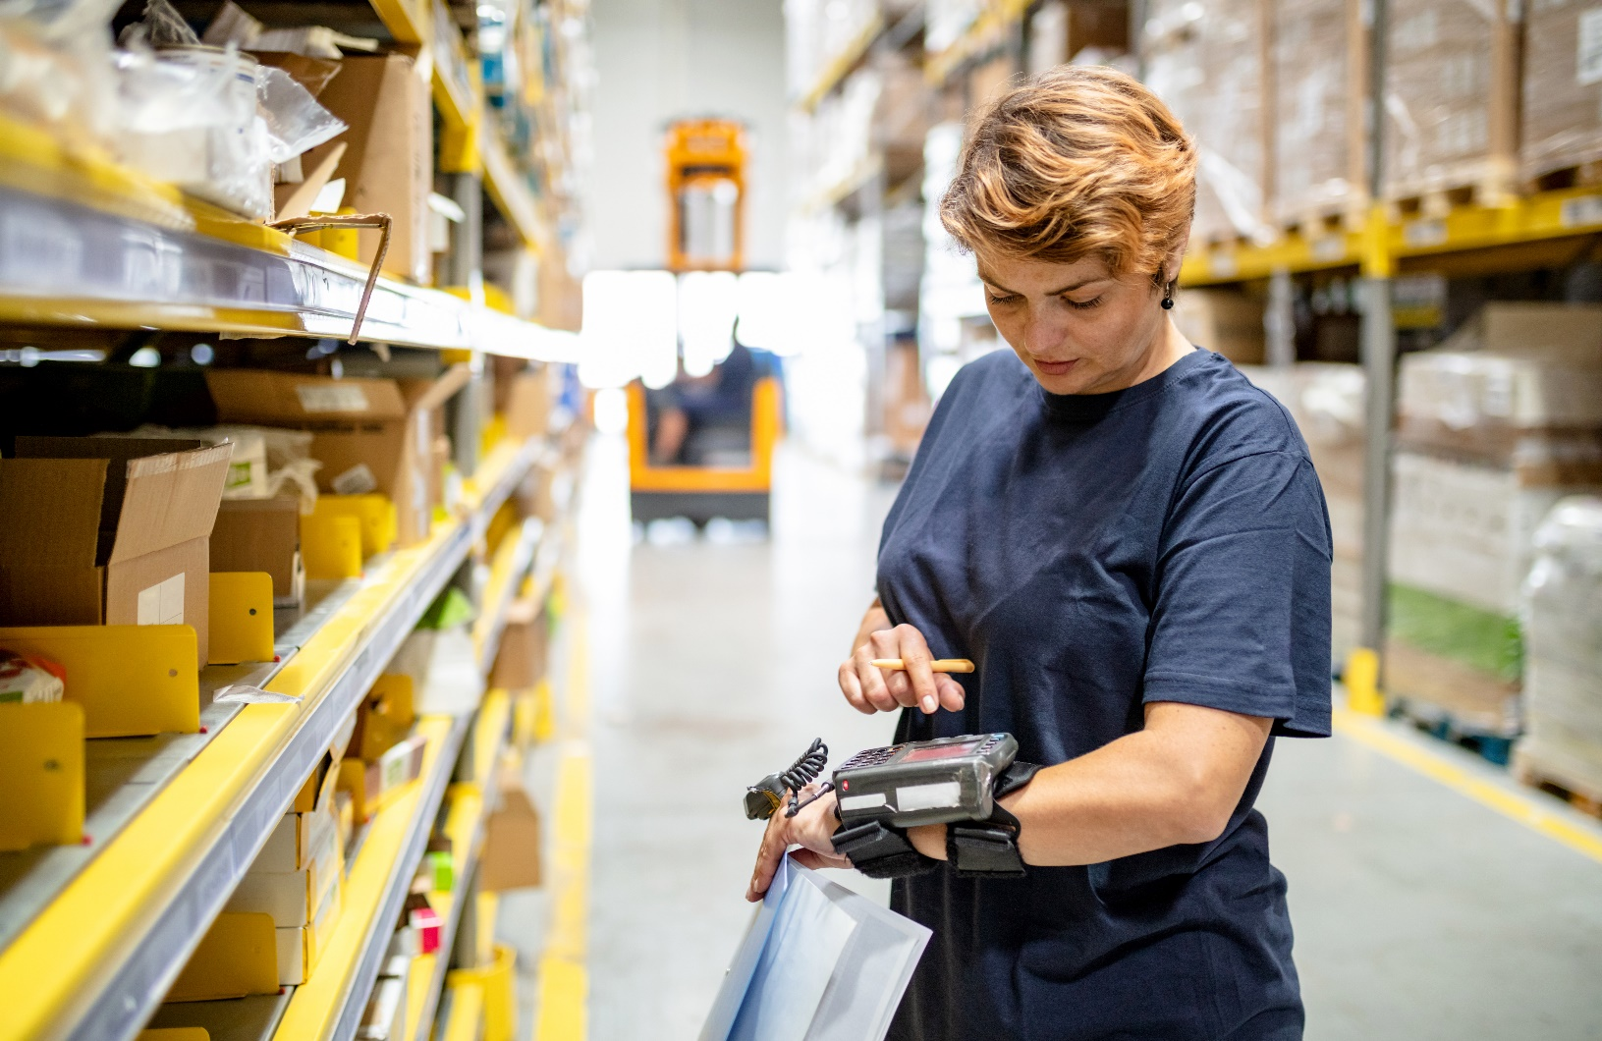
Voorbeelden van het gebruik van AIWM
Zorgen voor een optimale ploeg bezetting door automatisch taken en werkschema's aan specifieke werknemers toe te wijzen.
De prestaties en productiviteit van werknemers beoordelen en aanbevelingen doen over hoe deze kunnen worden verbeterd.
© iStockphoto / zoranm
Notes:
Voorbeeld 1: Het AI-instrument meet hoe snel werknemers hun taken voltooien en stelt manieren voor om de uitvoering ervan te versnellen.
Voorbeeld 2: Het AI-instrument voorspelt de vraag vanuit de klant op basis van de weersvoorspelling. Het geeft aanbevelingen over het aantal werknemers waaruit de ploeg moet bestaan en wie er voor een bepaalde taak moet worden ingepland op basis van vaardigheden en ervaring.

Slide 5
Feiten en cijfers – gebruik van digitale technologieën
Werknemers melden dat hun organisatie digitale technologieën gebruikt om:
de werksnelheid te beoordelen (52 %)
het toezicht te verhogen (37 %)
taken, werktijden of ploegen toe te wijzen (30 %)
prestaties door derden te laten beoordelen (27 %)
toezicht op/controle van werk of gedrag uit te oefenen (25 %)
vitale functies te controleren (7 %)
Bron: Vinger aan de pols 2022 - EU-27 (n = 25 683)
Notes:
Bron:EU-OSHA, “Vinger aan de pols – Veiligheid en gezondheid op het werk na de pandemie”, 2022 (https://osha.europa.eu/nl/facts-and-figures/osh-pulse-occupational-safety-and-health-post-pandemic-workplaces).
EU-OSHA heeft opdracht gegeven voor de “vinger aan de pols”-enquête van Flash Eurobarometer om inzicht te krijgen in de situatie op het gebied van veiligheid en gezondheid op het werk (VGW) na de pandemie.
In april en mei 2022 werd in alle lidstaten van de EU en in IJsland en Noorwegen een enquête gehouden onder een representatieve steekproef van ruim 27 000 werknemers. Zij kregen vragen over de mentale en fysieke stress waarmee zij te maken hebben, en over het belang van VGW-maatregelen op hun werkplek.
In de enquête werd ook gekeken naar het gebruik van digitale technologie op het werk en het effect daarvan op het welzijn van de werknemers.

Slide 6
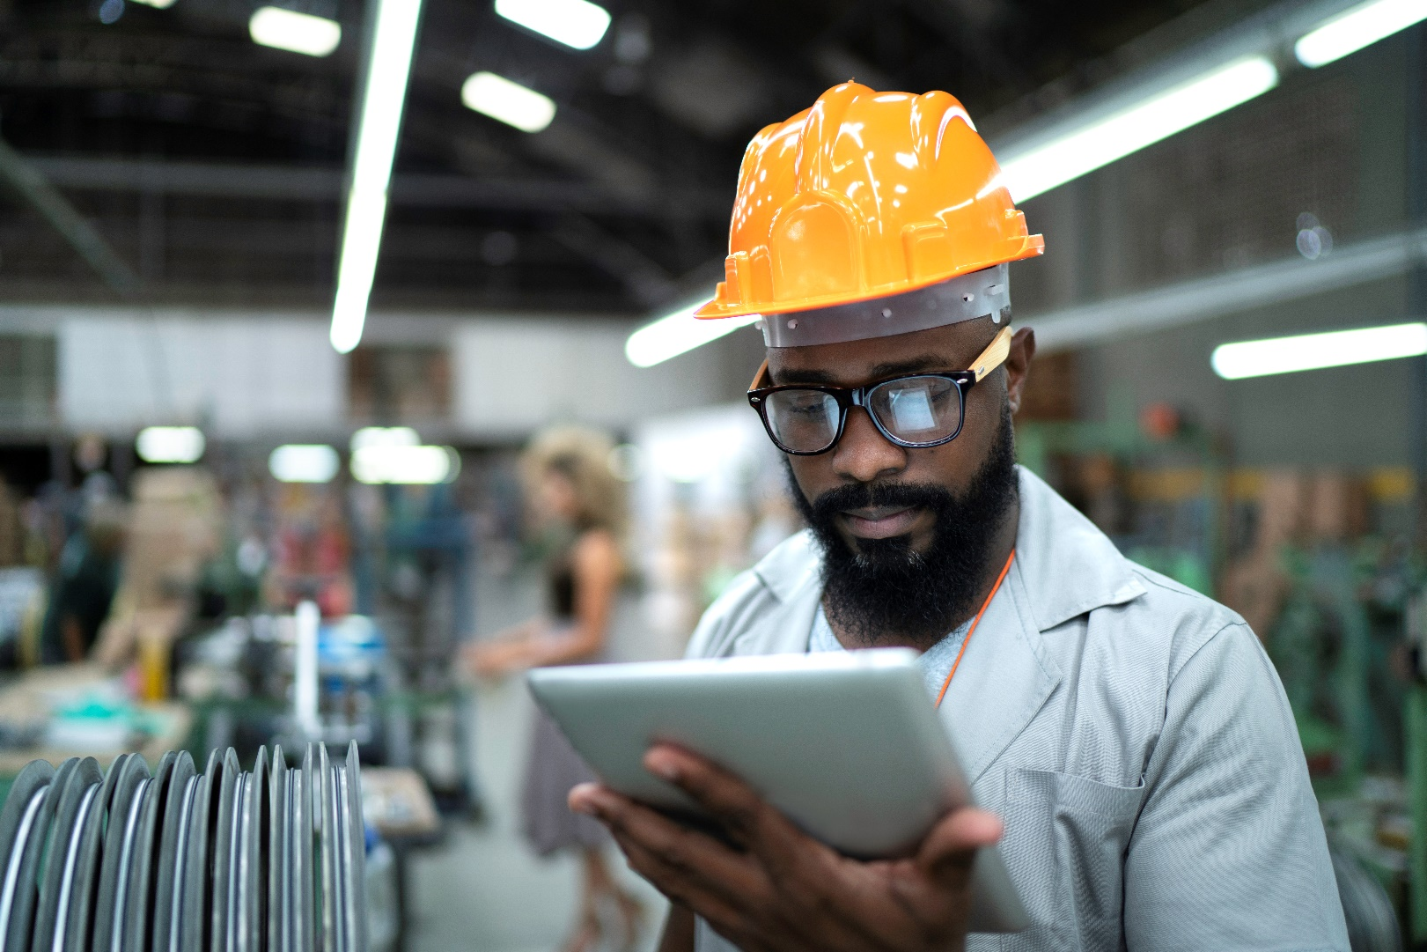
Feiten en cijfers – gebruik van AIWM-systemen
Voornamelijk in grotere bedrijven
Voornamelijk bij werk met handmatige/repetitieve routinetaken
  Relatief laag in gebruik, maar sprake van een toename in de hele EU-27
  Sterke toename van software voor toezicht op werknemers (COVID-19)
  Toegenomen aantal octrooien voor AIWM-technologieën
© iStockphoto / FG Trade
Notes:
Volgens onderzoek van EU-OSHA zijn grotere bedrijven meer geneigd AIWM-gerelateerde technologieën toe te passen dan kleinere werkplekken, omdat zij een groot personeelsbestand moeten beheren en vaak ook moeten controleren.
AIWM lijkt vaker te worden gebruikt in sectoren waar het werk voor een groot deel bestaat uit handmatige of repetitieve routinetaken.
AIWM wordt vaker gebruikt bij arbeiders die veel routinetaken verrichten – bijvoorbeeld op het gebied van vervoer, opslag en fabricage en in de gezondheidszorg en professionele schoonmaak.
Bij kantoorwerk, met name werk waarbij meer routinetaken worden uitgevoerd, wordt echter ook AIWM toegepast. Dit geldt bijvoorbeeld voor personen die werkzaam zijn in het bankwezen en bij callcenters en voor telewerkers.

Slide 7
Feiten en cijfers: digitale technologieën en psychosociale risico’s
EU-OSHA, ESENER 2019
Wanneer er technologie aanwezig is, is de kans groter dat er psychosociale risico’s worden gemeld
Werkplekken waarbij melding wordt gemaakt van psychosociale risico’s door de aanwezigheid van digitale technologie, EU-27
Pc’s op vaste plaatsen | Niet aanwezig
 | Aanwezig
Laptops, tablets, smartphones of andere mobiele computerapparatuur | Niet aanwezig
 | Aanwezig
Meewerkende robots (cobots) | Niet aanwezig
 | Aanwezig
Machines, systemen of computers die de inhoud of het tempo van het werk bepalen | Niet aanwezig
 | Aanwezig
Machines, systemen of computers die de prestaties van werknemers controleren | Niet aanwezig
 | Aanwezig
Wearables | Niet aanwezig
 | Aanwezig
Tijdsdruk
Gebrekkige communicatie of samenwerking
Baanonzekerheid
Lange of onregelmatige werktijden
Notes:
Bron: EU-OSHA, “Derde Europese bedrijvenenquête over nieuwe en opkomende risico’s” (ESENER 3), 2019. Beschikbaar op: https://osha.europa.eu/en/publications/esener-2019-overview-report-how-european-workplaces-manage-safety-and-health
Gewogen gegevens (weging: estex)

Slide 8
Feiten en cijfers – blootstelling aan psychosociale risico’s
Waar digitale technologieën…
taken, werktijden en ploegen automatisch toewijzen
toezicht op/controle van werk/gedrag uitoefenen
... worden vaker psychosociale risico's gemeld:
    ernstige tijdsdruk/werkoverbelasting (51 % / 55 %)
    alleen werken (48 % / 49 %)
    gebrekkige communicatie binnen de organisatie (32 % / 35 %)
    minder autonomie op het werk (25 % / 27 %)
Bron: Vinger aan de pols 2022 - EU-OSHA
Notes:
Bron:EU-OSHA, “Vinger aan de pols – Veiligheid en gezondheid op het werk na de pandemie”, 2022 (https://osha.europa.eu/en/facts-and-figures/osh-pulse-occupational-safety-and-health-post-pandemic-workplaces).

Slide 9

Risico’s en uitdagingen op het gebied van VGW in verband met AIWM
Voortdurende controle van werknemers
Werknemers hebben minder autonomie en minder controle over het werk
Verhoogde prestatiedruk/tijdsdruk
Verhoogde arbeidsintensiteit
Minder/geen menselijke tussenkomst bij het nemen van beslissingen
Minder interactie met leidinggevenden en collega’s
  Minder/geen mogelijkheden voor feedback/onderhandelingen
  Gebrek aan transparantie
Disbalans aan informatie
Problemen op gebied van privacy/gegevensbescherming
Notes:
Voortdurend toezicht en voortdurende sturing en controle leiden tot een toename van micromanagement, een bekende risicofactor die bijdraagt tot werkgerelateerde stress. Toegenomen controle en beoordeling van prestaties worden ook gebruikt om werknemers te sturen en te straffen/disciplineren.
Volgens ESENER-2019 is bij vestigingen die digitale technologieën gebruiken om de prestaties van werknemers te controleren, de toegenomen arbeidsintensiteit of tijdsdruk het meest besproken effect op de veiligheid en gezondheid van werknemers. Werknemers kunnen hierdoor mogelijk geen (mini-)pauzes nemen wanneer dat nodig is, wat leidt tot stress, vermoeidheid en een verhoogd risico op ongevallen, skeletspierstelselaandoeningen, enz.
Minder menselijke interacties: leidinggevenden spelen een sleutelrol in het verminderen van stress bij veeleisende functies waarbij werknemers weinig controle over het werk hebben (het Job-Demand-Control-model van Karasek).
Het gebrek aan transparantie over de manier waarop AIWM werkt en wordt gebruikt, leidt tot een onbalans in informatie en macht, wat de participatie van werknemers in de praktijk erg moeilijk maakt. AIWM moet op een transparante, begrijpelijke en versterkende manier worden ontworpen, uitgevoerd en beheerd om te waarborgen dat werknemers gelijke toegang hebben tot informatie en participatie.
VGW-uitkomsten in verband met AIWM in de literatuur: stress, vermoeidheid, uitputting, angst, burn-out, skeletspierstelselaandoeningen, cardiovasculaire aandoeningen, urinewegaandoeningen, ongevallen.

Slide 10

Potentiële voordelen van AIWM voor VGW
Betere verdeling van taken en werklast onder werknemers
Risicomonitoring; waarschuwen voor verschillende psychosociale risico's
Gepersonaliseerde digitale begeleiding voor werknemers
Gegevens ter ondersteuning van de risicobeoordeling op de werkplek
Input voor opleidingsprogramma’s op het gebied van VGW
  Tot nu toe blijven verbeteringen op gebied van VGW door AIWM in de praktijk beperkt
Notes:
AIWM kan worden gebruikt om risico's te bewaken en (in realtime) waarschuwingen te geven en aanbevelingen te doen over het voorkomen van risico's.
AIWM-systemen zouden bijvoorbeeld met behulp van realtimevideo's of een analyse van e-mails of gesproken inhoud hoge werkdruk, het risico op pestgedrag, stress, burn-out, enz. kunnen opsporen.
De meeste AIWM-octrooien zijn gericht op het verhogen van de efficiëntie en productiviteit en het verbeteren van de besluitvorming (vaak door middel van controle, beoordeling en evaluatie van werknemers), maar niet op het verbeteren van VGW. De invoering en het gebruik van AIWM-technologieën en het effect ervan op VGW zijn echter niet vooraf bepaald.
De bedrijfscultuur en managementbesluiten over AIWM-technologieën kunnen bepalend zijn voor het effect ervan op VGW.

Slide 11
Werknemersparticipatie: een hoeksteen van preventie op het gebied van VGW
Bevestigd door casestudies:
Het is van essentieel belang om werknemers te informeren en hen te betrekken bij het ontwerp en het gebruik van AIWM.
Daarom moet AIWM transparant en begrijpelijk zijn.
Gebrek aan transparantie over de manier waarop AIWM werkt en wordt gebruikt
Onbalans in macht
Werknemersparticipatie wordt belemmerd
Werknemers raken geïsoleerd van elkaar
Collectieve vertegenwoordiging wordt verhinderd
Sociale dialoog wordt verhinderd
Notes:
Werknemersparticipatie is essentieel in alle stadia, vanaf ontwerp, beoordeling vooraf en implementatie tot risicobeoordeling op de werkplek en besluitvorming (werknemers moeten inspraak hebben in AI-gebaseerde beslissingen).
Het gebrek aan transparantie over de manier waarop AIWM werkt en wordt gebruikt, leidt tot een onbalans in informatie en macht. Dit maakt werknemersparticipatie in de praktijk erg moeilijk.
Wanneer werknemers van elkaar geïsoleerd raken, worden collectieve werknemersvertegenwoordiging en collectieve onderhandelingen/sociale dialoog verhinderd, terwijl deze zaken essentieel zijn voor VGW.
AIWM moet op een transparante, begrijpelijke en versterkende manier worden ontworpen, uitgevoerd en beheerd om te waarborgen dat werknemers gelijke toegang hebben tot informatie en participatie.
Medezeggenschap bij AIWM moet worden gewaarborgd.

Slide 12

Belangrijkste succesfactoren voor VGW – praktijkvoorbeelden
AIWM bij productie, onderhoud en logistiek in een bedrijf dat onderdelen voor de automobielindustrie produceert:
  hogere productiviteit, minder stress, verbeterde werk- privébalans
  ondersteuning van geschoolde operators bij het procesbeheer en bij het zich aanpassen aan veranderingen met behulp van realtimegegevens en geautomatiseerde toewijzing van taken
Notes:
AIWM-systemen verbeteren de voorspelling van de vraag, de planning van ploegendiensten en de toewijzing van taken op basis van de capaciteiten van de werknemers en dragen zo bij aan de veiligheid, de gezondheid en het welzijn van de werknemers.
Een Italiaans bedrijf dat onderdelen voor de automobielindustrie produceert, heeft bijvoorbeeld AIWM ingevoerd bij productie, onderhoud en logistiek, met als resultaat een hogere productiviteit, minder stress en een verbeterde balans tussen werk en privéleven. Het AIWM-systeem ondersteunt geschoolde operators bij het procesbeheer en bij het zich aanpassen aan veranderingen met behulp van realtimegegevens en geautomatiseerde toewijzing van taken.
Een Belgische autofabrikant heeft met AIWM-systemen zijn assemblagelijn geoptimaliseerd om gezondheids- en veiligheidsrisico’s aan te pakken, met name in de laatste productiefasen waarin onderdelen op pas gelakte autocarrosserieën worden gemonteerd.
Uitgebreide scholing en controle van gegevens zorgen voor een evenwicht tussen overwegingen op het gebied van efficiëntie, kwaliteit van het werk en VGW, en dat komt de werknemers en teamleiders ten goede.
Deze praktijkvoorbeelden bevestigen dat werknemersparticipatie, een gedegen VGW-beleid en VGW-beheersysteem in de organisatie en transparantie over de verzameling en het gebruik van gegevens belangrijke succesfactoren zijn voor een veilig en gezond gebruik van AIWM-systemen.

Slide 13

Belangrijkste succesfactoren voor VGW – praktijkvoorbeelden
AIWM in de assemblagelijn van een autofabrikant:
  geoptimaliseerde assemblagelijn om gezondheids- en veiligheidsrisico's aan te pakken, vooral in de veeleisende laatste productiefasen.
  uitgebreide scholing en controle van gegevens zorgen voor een evenwicht tussen efficiëntie, kwaliteit van het werk en VGW, ten gunste van werknemers en teamleiders.

Slide 14
Belangrijke succesfactoren voor VGW – AIWM op de werkplek
betrouwbaar VGW-beleid en VGW-beheersysteem
transparantie over de verzameling en het gebruik van gegevens
werknemersparticipatie

Slide 15

EU-regelgevingskader van toepassing op AIWM
  EU-kaderrichtlijn 89/391/EEG inzake veiligheid en gezondheid op het werk
  Specifieke “dochterrichtlijnen”
  AI-wetgeving
  Richtlijn betreffende digitale arbeidsplatformen
  Algemene verordening gegevensbescherming (AVG)
Notes:
Richtlijn 89/391/EEG – de kaderrichtlijn:
“De werkgever is verplicht te zorgen voor de veiligheid en de gezondheid van de werknemers inzake alle met het werk verbonden aspecten.”
Ondersteund door meer specifieke richtlijnen over werkuitrusting, beeldschermapparatuur, specifieke omgevingsfactoren op het werk, specifieke gevaren, specifieke werknemersgroepen.
AI-wetgeving – aspecten die relevant zijn voor AIWM en VGW:
- Veilige inzet van AI-systemen, waarbij sommige verboden worden en andere worden aangemerkt als “hoog risico” waarvoor meer waarborgen vereist zijn voor het ontwerp, de ontwikkeling en het gebruik ervan.
- De voorgestelde lijst van systemen met een “hoog risico” omvat AI-systemen die worden gebruikt voor de werving of selectie van werknemers en AI-systemen die worden gebruikt voor het nemen van besluiten over de bevordering en beëindiging van arbeidsgerelateerde contractuele betrekkingen, voor het toewijzen van taken en voor de controle en beoordeling van de prestaties en het gedrag van werknemers.
- Voorstel tot naleving van dwingende eisen voor AI-systemen met een hoog risico, bijvoorbeeld het opzetten en in stand houden van risicobeheersystemen gedurende de hele levenscyclus van AI-systemen, training van deze systemen onder menselijk toezicht.
Richtlijn betreffende de verbetering van de arbeidsomstandigheden van personen die via digitale arbeidsplatformen werken:
Werknemers kunnen niet worden ontslagen op basis van een besluit dat door een algoritme is genomen (menselijk toezicht)
De gegevens van werknemers moeten beter worden beschermd (bepaalde soorten persoonsgegevens worden niet verzameld)
Algemene verordening gegevensbescherming (AVG):
Bevat uitgebreide bepalingen om te voorkomen dat organisaties misbruik maken van privégegevens. In artikel 22 staat dat moet worden voorkomen dat betrokkene wordt onderworpen aan “een uitsluitend op geautomatiseerde verwerking, waaronder profilering, gebaseerd besluit waaraan voor hem rechtsgevolgen zijn verbonden of dat hem anderszins in aanmerkelijke mate treft”.

Slide 16
Belangrijkste indicatoren voor preventie op het gebied van VGW
Handhaving van de relevante regelgeving
Holistische en dynamische risicobeoordeling op de werkplek
Transparantie en begrijpelijkheid
Gelijke toegang tot informatie en werknemersparticipatie
Behoud van de controle over het werk en de autonomie van werknemers
De verzameling van gegevens van werknemers minimaliseren
Mensen behouden de controle
Groter bewustzijn van de gevolgen van AIWM voor de geestelijke gezondheid
Notes:
Gezien de evoluerende aard van AI-systemen moet de risicobeoordeling op de werkplek dynamisch zijn.
AIWM moet op een transparante, begrijpelijke en versterkende manier worden ontworpen, uitgevoerd en beheerd om te waarborgen dat werknemers gelijke toegang hebben tot informatie en participatie.
De gegevensverzameling moet worden afgewogen tegen het recht op privacy en het recht op veiligheid en gezondheid.

Slide 17



Bronnen
Bekijk alle publicaties over dit onderwerp:
https://osha.europa.eu/nl/publications-priority-area/ai-and-worker-management

Slide 18
Auteursrechten
© Europees Agentschap voor veiligheid en gezondheid op het werk, 2024
Overname met bronvermelding is toegestaan.
Voor reproductie of gebruik van foto's onder enig ander auteursrecht dan dat van EU-OSHA, moet rechtstreeks toestemming worden verkregen van degene aan wie het auteursrecht toekomt.
Het Europees Agentschap voor veiligheid en gezondheid op het werk noch personen die namens het Agentschap optreden, zijn aansprakelijk voor het gebruik van de volgende informatie.

